Slide 1
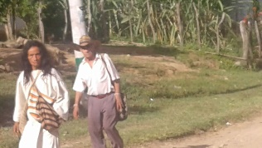
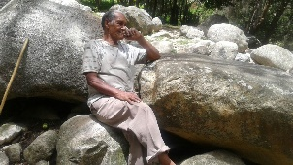
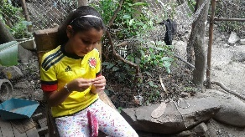
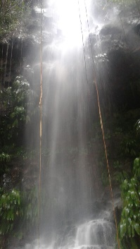

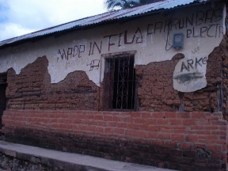
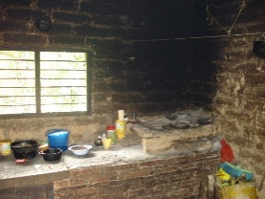
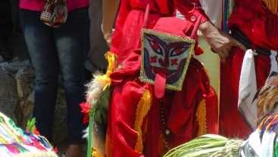
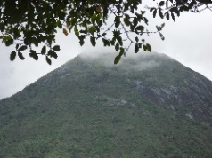
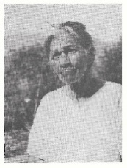
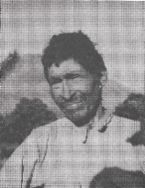
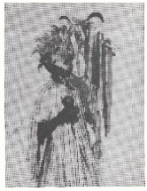
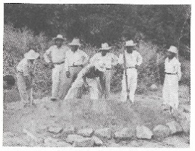
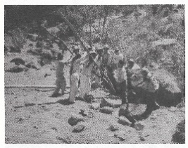
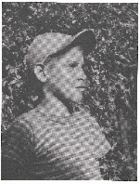
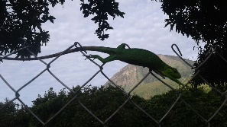
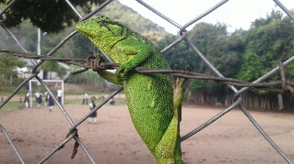
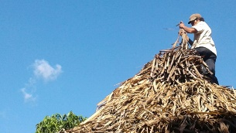
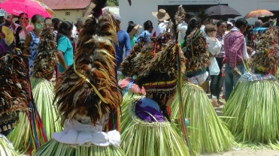
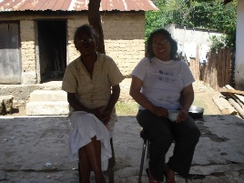
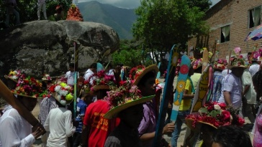
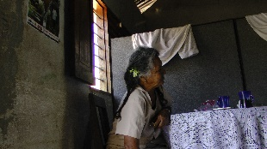
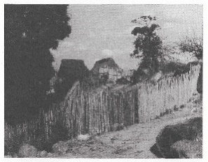
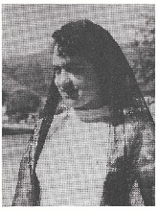
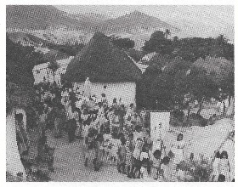
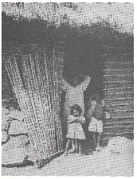
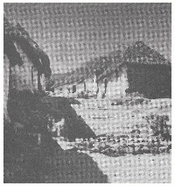
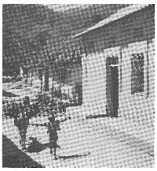
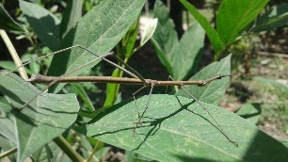
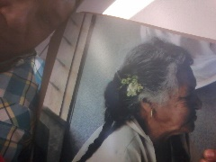
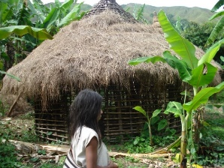
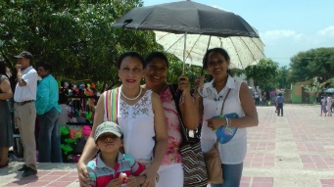
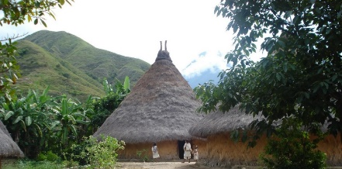
El giro emocional de la imagen fotográfica de los pueblos Kankuamo y Kogui de Santa Marta – Colombia
VISUALIDADES
ANCESTRALES
Autora: Catalina Campuzano
Directora: Dra. Jeannette Plaza - Codirector: Dr. Germán Retola
Tesis doctoral - Facultad de Periodismo y Comunicación Social - UNLP- 2019

Slide 2
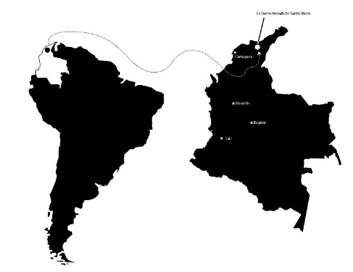
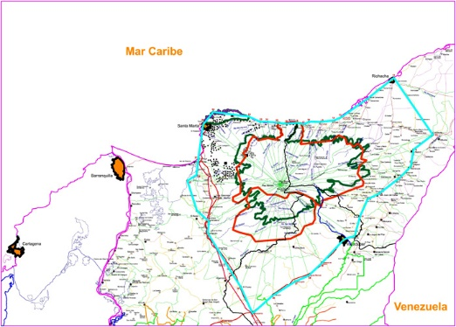
Como aquel árbol que crece grandote, bien grueso, pero que no echa fruto, o que llega un viento y lo derriba… Aquel árbol que es pequeño, que su corazón es fuerte, no lo derriba nada, así somos nosotros. Tenemos que ser pequeños pero fuertes, de corazón fuerte, en el sentido de que no puede ser débil cuando haya peligro” (I: s1h10)

Slide 3
EL TRÁNSITO DEL PROBLEMA.
1 El encuentro con lo sagrado
2 La complejidad de lo sagrado, lo trascendente, a lo inmaterial, y a lo invisible
3 De lo sagrado invisible a la materialidad de la imagen. Habitar el territorio ancestral, referido a la apropiación del mundo desde lo perceptible
4 La visualidad indígena, es más una manifestación irresistible de una presencia, no una copia. es la expresión de un orden visual
6 Causalidad discursiva sea abarcada por una especie de ontología directa de la imagen
5 la visualidad materializada: la producción fotográfica

Slide 4
PREGUNTAS
¿Cuáles son los órdenes visuales propios presentes en la producción fotográfica sobre los pueblos Kankuamo y Kogui de la Sierra Nevada? ¿Cómo han funcionado las operaciones ideológicas de significación que los han velado históricamente? ¿Cómo posibilitar la emergencia de dichos ordenes visuales propios? ¿Qué implica generar un giro emocional en la consciencia de quien mira las imágenes?
OBJETIVO GENERAL
Develar el orden visual propio de los pueblos Kankuamo y Kogui de la Sierra Nevada, a partir de una evocación poética de la emoción a la manera de ensoñación que desestructure las operaciones ideológicas de significación, por medio del análisis de tres miradas/tiempos, componentes de un mismo corpus fotográfico.

Slide 5
ANTECEDENTES
Antropología y arqueología clásicas: productos gráficos como petroglifos, pictografía y artesanía de los pueblos prehispánicos (León, Leander, Joyce, Berenguer, Del Valle Varela).
Prácticas correspondientes a momentos mítico-rituales formalizados en diversas comunidades (Oseguera, Valdovinos, Zambrano, Millán).
La imagen como manifestación de reivindicación cultural. (Flores, Mateus, González, Política Pública de Comunicación Propia de los Pueblos Indígenas de Colombia de 2014 )
La imagen para la construcción de la memoria. (Millan, Penhos, Goirdano, Morales, Maestre y Fuentes, Menard).
La imagen indígena como representación social. (Alvarado, Martínez Corona, Giordano, León)

